Slide 1
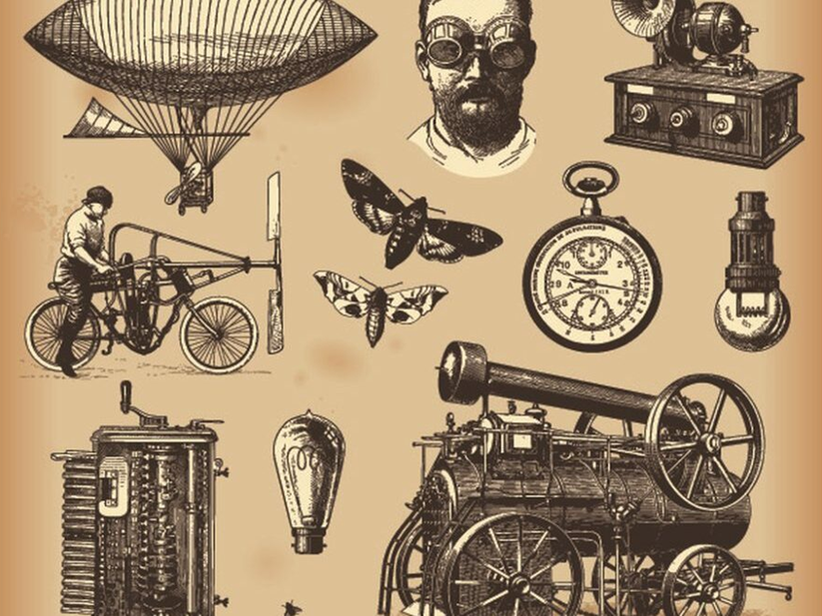

Nieznani Polacy wynalazcy
Henryk Magnuski, Zygmunt Janiszewski, Tadeusz Krwawicz, Rudolf Weigl, Kazimierz Prószyński, Jan Szczepanik, Kazimierz Żegleń, Jan Czochralski
Projekt realizowany przez uczniów KSN ze środków
Programów Wsparcia Edukacji

Slide 2
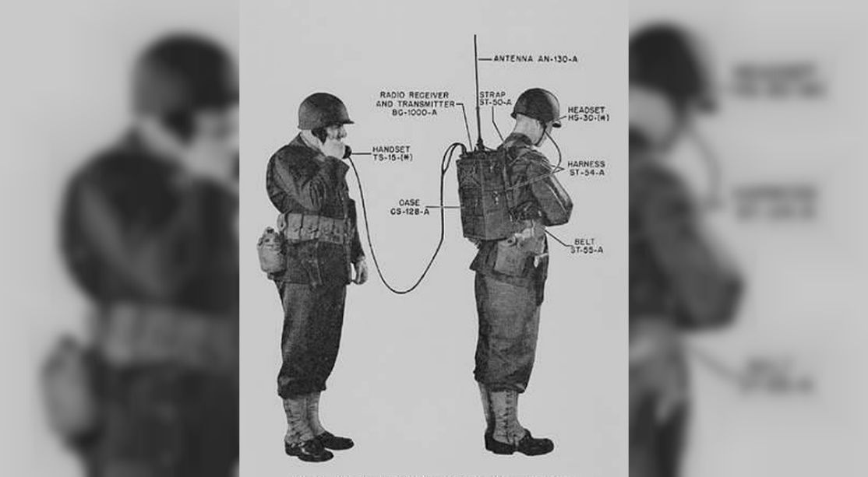
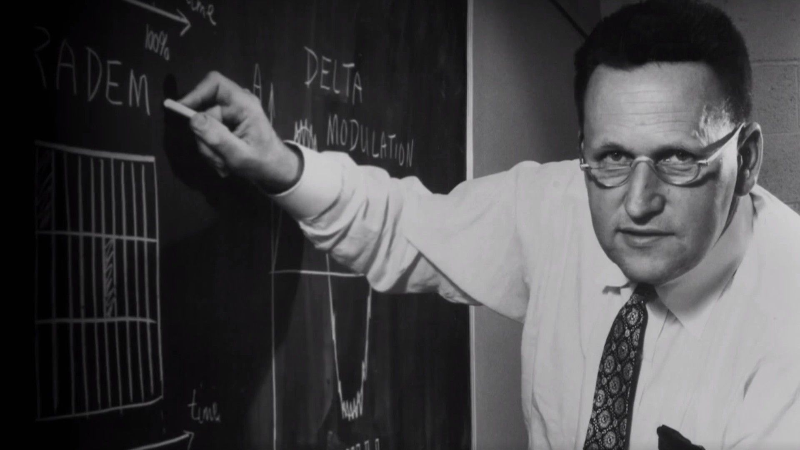
Henryk Magnuski
Wynalazł walkie-talkie
Ur. 30.01.1909 w Warszawie, zm. 04.05.1978 w Glenview

Slide 3
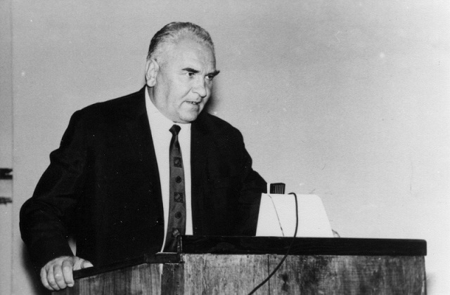
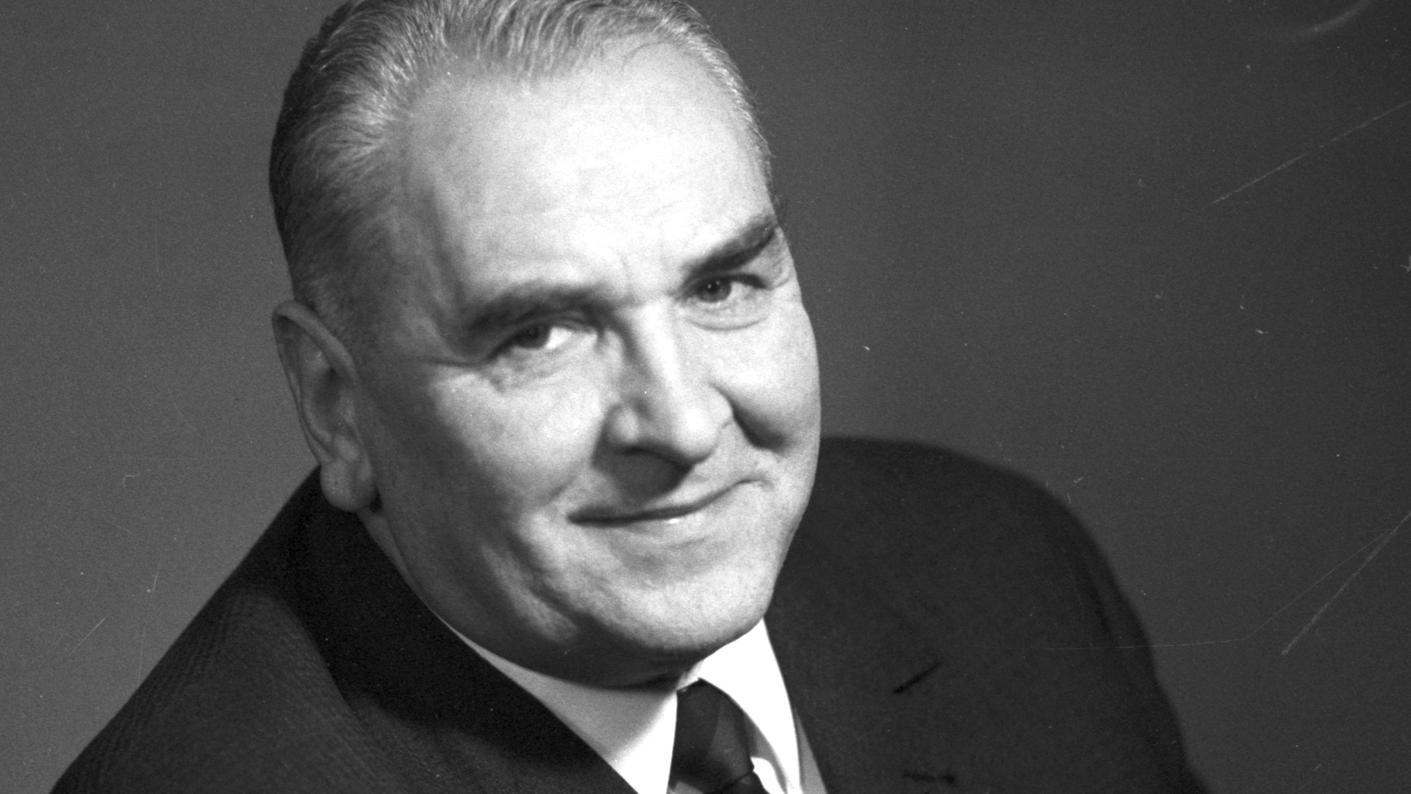
Tadeusz Krwawicz
Zapoczątkował metody kriochirurgiczne w operacjach zaćmy
Ur. 15.01.1910 we Lwowie, zm. 17.08.1988 w Lublinie

Slide 4
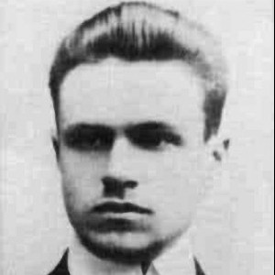
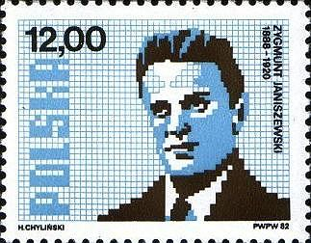
Zygmunt Janiszewski
Czołowy matematyk, twórca programu polskiej szkoły matematycznej
Ur. 12.07.1888 w Warszawie, zm. 03.01.1920 we Lwowie

Slide 5
Rudolf Weigl
Urodził się 02.09.1883r
Wybitny uczony, światowej sławy biolog
Wynalazł pierwszą na świecie skuteczną szczepionkę przeciw tyfusowi plamistemu.
Kilkukrotnie nomiowany do Nagrody Nobla
Tyfus plamisty
odzwierzęca choroba zakaźna
Rudolf Weigl
Szkoły
Uczęszczał do gimnazjum w Jaśle i Stryju, następnie podjął studia przyrodnicze na Uniwersytecie Lwowskim. Ukończył je w 1907.
W czasie I wojny światowej pochłonęła 3 mln ludzi

Slide 6
Kazimierz Prószyński
Urodził się 4 kwietnia 1875
Wynalazł Pleograf oraz Aeroskop
Operator filmowy, reżyser, inżynier
Pionier polskiej oraz światowej kinematografii
Kazimierz Prószyński
Aeroskop
Pierwsza na świecie ręczna kamera filmowa o napędzie automatycznym ze stabilizacją obrazu
Pleograf
Aparat kinematograficzny służący jednocześnie do rejestracji materiału filmowego oraz jego projekcji

Slide 7
Jan Szczepanik
Urodził się 13 czerwca 1872
Wynalazł kamizelkę kuloodporną
Nazywany jest „polskim Edisonem”, „austriackim Edisonem”, „Leonardem da Vinci z Galicji” i „galicyjskim geniuszem”
Jan Szczepanik
Kamizelka kuloodporna
Ubiór przypominający kamizelkę, ma chronić przed pociskami

Slide 8
Kazimierz Żegleń
Urodził się 4 marca 1869
Wynalazł materiał kuloodporny, bezdętkowe i nieprzebijalne opony samochodowe
Wynalazca i przedsiębiorca działający w USA
Kazimierz Żegleń
Nieprzebijalne opony
Materiał kuloodporny

Slide 9
Jan Czochralski
Urodził się 23 października 1885
Polski chemik, metaloznawca
Wynalazca metody otrzymywania monokryształów krzemu, będącej podstawą procesu produkcji układów scalonych
Kazimierz Prószyński
Monokryształ krzemu

Slide 10
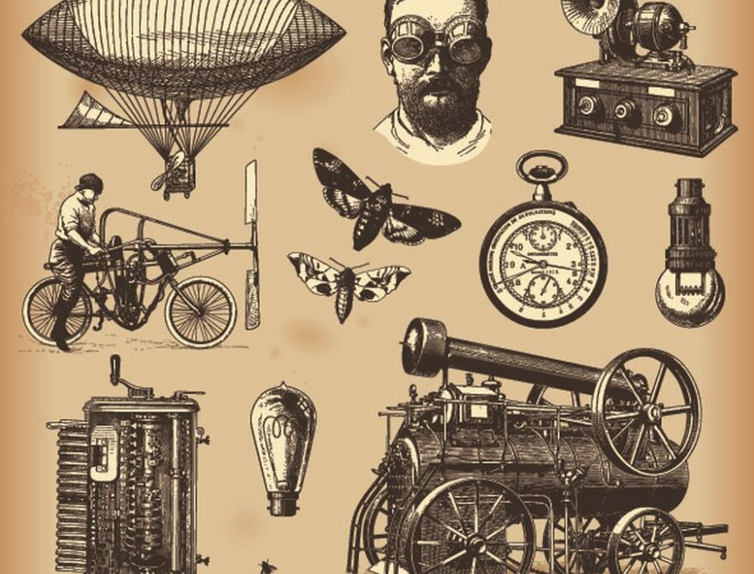

Dziękuję za uwagę
Elena Zyngiel
Główne źródła:https://pl.wikipedia.org/,
https://www.poradnikzdrowie.pl/
Projekt realizowany przez uczniów KSN ze środków
Programów Wsparcia Edukacji

